Slide 1
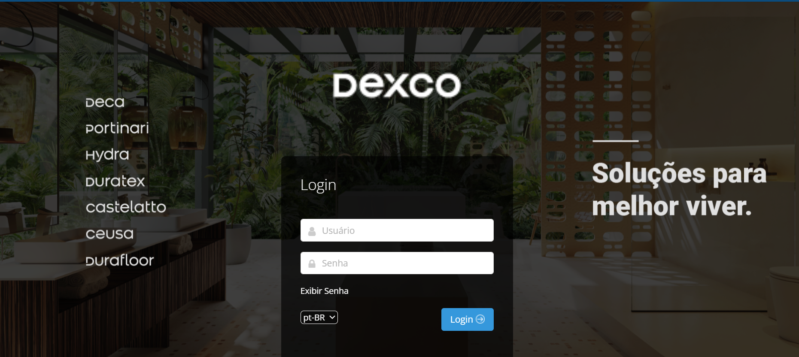
Relatório de Performance: Risco Sacado
Status de Operações, Taxas e
Limites Bancários (Fev/2026)
Data de Corte: 06 de fevereiro de 2026
Escopo: Dexco S.A. e Duratex Florestal
Uso Interno Tesouraria

Slide 3
